Slide 1
з предмета англійська мова за професійним спрямуванням
Дистанційний урок
група ОП-31

Slide 2
Термінологія, що використовується для позначення пристроїв введення та виведення інформації та офісної техніки
Тема програми

Slide 3
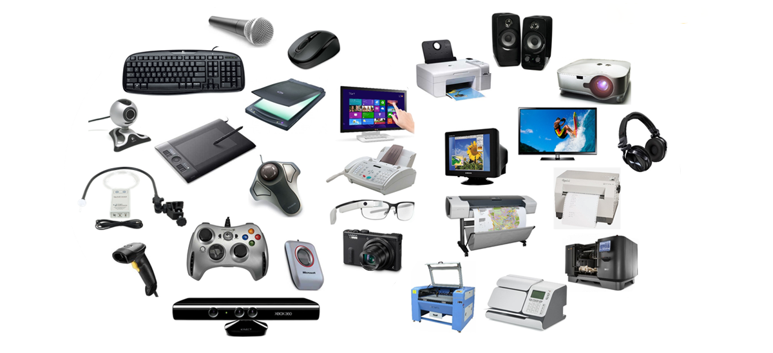
Тема уроку
Ввідні та вивідні пристрої, офісна техніка.
Input and output devices

Slide 4
Cheer up
Today I will do everything
I will be well-done student and I am going to have only A level marks
We are team and we will cross the stream

Slide 5
Last lessons review
https://www.liveworksheets.com/zm1828464jy
https://wordwall.net/resource/12795732/computer-collocations

Slide 6
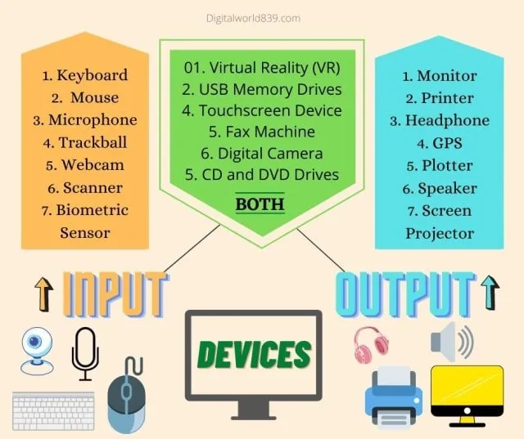
What is input and output devices?

Slide 7
Watch video clip
https://www.youtube.com/watch?v=NkoS2JXaBuM&ab_channel=Micro%3AbitEducationalFoundation
https://www.youtube.com/watch?v=JG_pea_aqpQ&ab_channel=Studynlearn

Slide 8
Do tasks
https://wordwall.net/resource/18175004/computing/task-1-input-and-output-devices
https://wordwall.net/resource/26323790/computing/input-output-and-storage-devices

Slide 9
Translation read cards and try to translate
https://quizlet.com/615100621/basic-menu-and-submenu-of-the-computer-interface-flash-cards/
https://quizlet.com/565737720/computer-technologies-flash-cards/?x=1jqU&i=2qx0bs

Slide 10
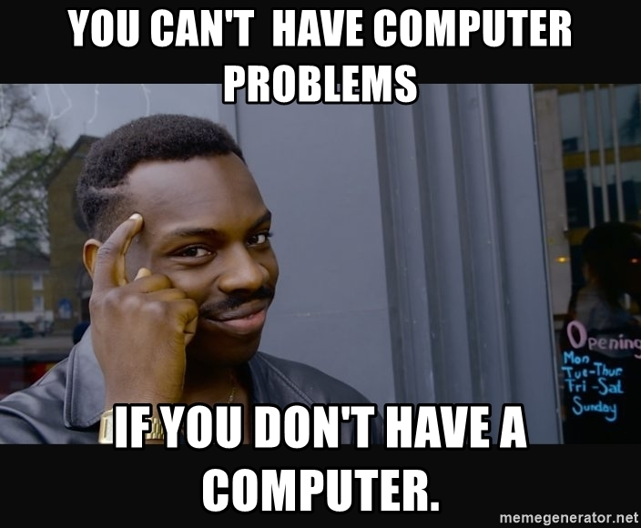
Fun time
Translate these jokes

Slide 11
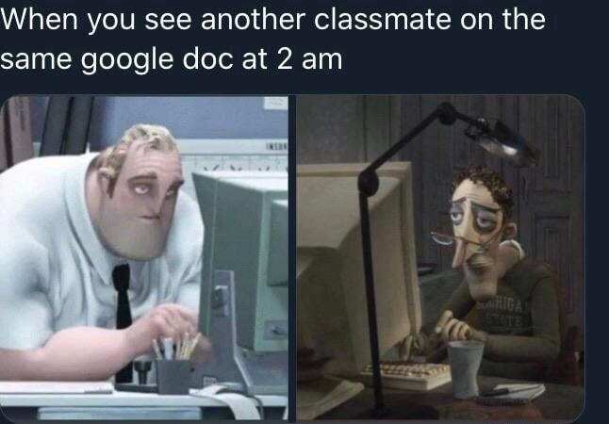
translate

Slide 12

translate

Slide 13

translate

Slide 14
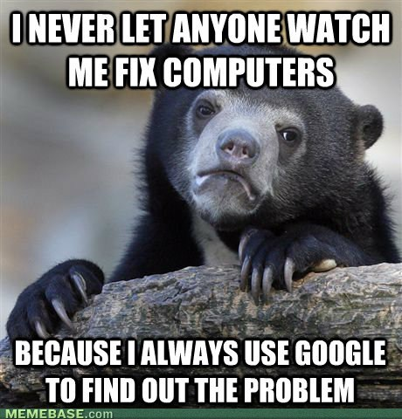
Translate

Slide 15
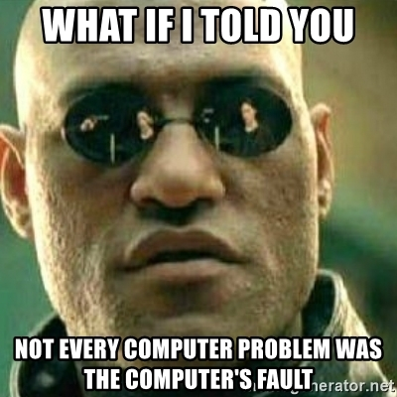
Translate

Slide 16
In conclusion
Today we have learned new topic about input and output devices? I hope you get clear understand these words and this topic/
Tell me the most important devises in your daily life?

Slide 17
Marks
Homework
Watch video about benefits of social networks from this link and write 10 positive sentenses about social network
https://learnenglishteens.britishcouncil.org/study-break/video-zone/is-social-media-good-for-you

Slide 18
Thanks for participating
Take care of yourself

